Slide 1
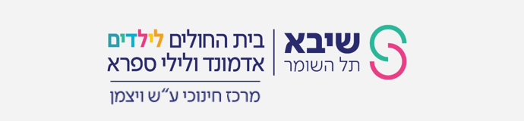

Preventing Burns

Slide 2
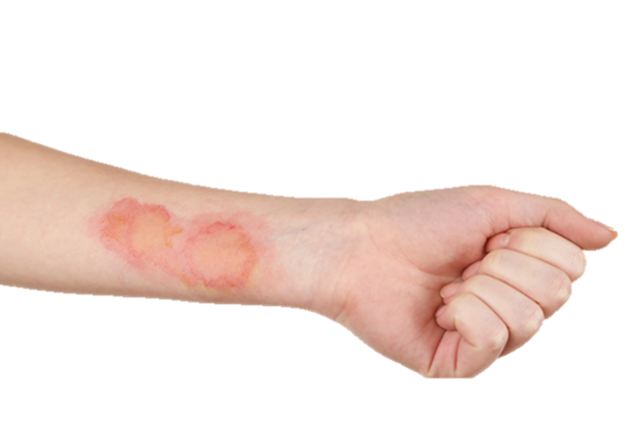
What is a burn?
A burn is an impairment of skin tissues integrity due to:
  Excessive heat
  Excessive cold
  Electrocution
  Chemical Substances

Slide 3
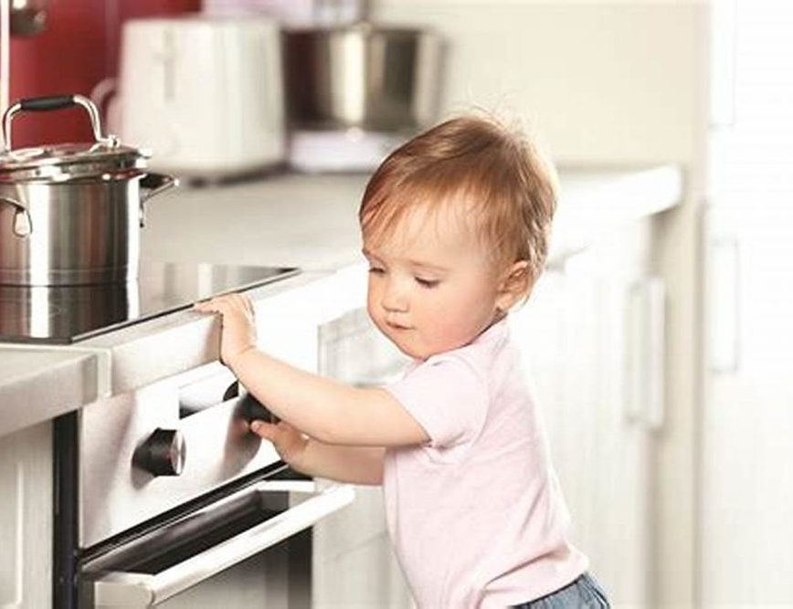
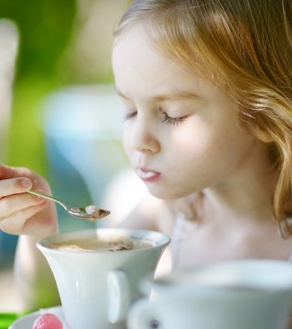
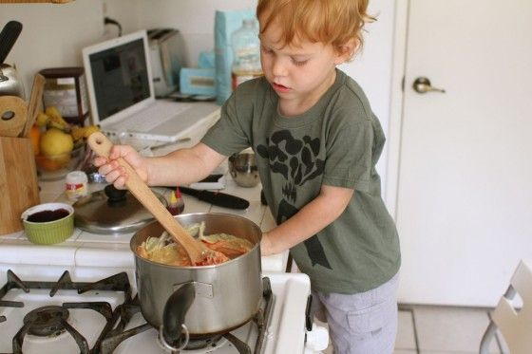
Help us Make a Difference!
Thousands of children are subject to burn injuries every year.
The majority of whom are aged 0-4.
Most cases happen at home, especially in the kitchen.
For numerous reasons, burn injuries in children are extremely dangerous and can cause pain, suffering, and lifelong scarring!

Slide 4
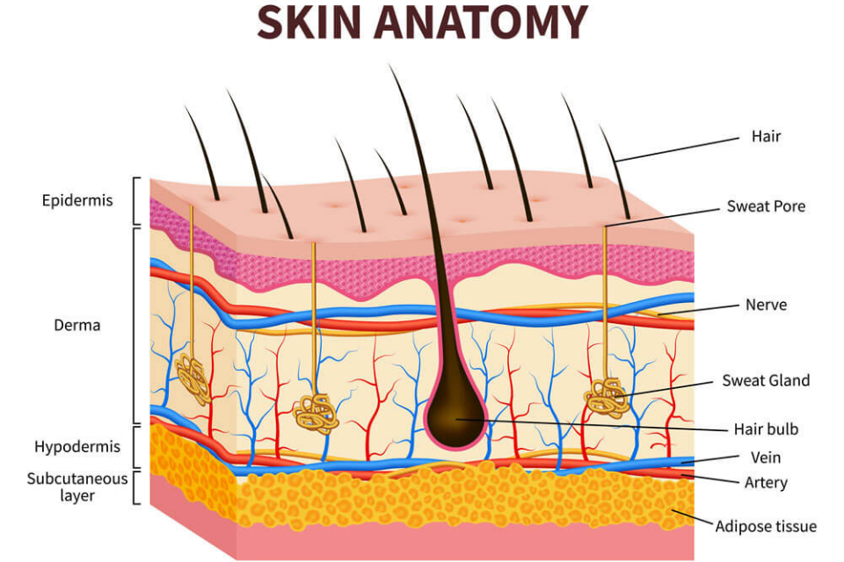
The Human skin
  Did you know?
  The skin is the largest organ in the human body.
  It covers almost the entire body and holds 15% of its weight.
  The skin consists of three main layers:
  1. Epidermis
  2. Dermis
  3. Hypodermis
Notes:
העור
העור הוא הרקמה שמפרידה בין פנים הגוף לבין הסביבה החיצונית. הוא הגבול של הגוף שלנו.
לעור יש חשיבות רבה בהגנה על גופנו, בשמירה על חום הגוף ובקליטת מידע מהסביבה החיצונית:
העור מגן על הגוף מפני חדירה של חומרים זרים, חיידקים וגורמי מחלות.
העור מונע איבוד מים מתוך הגוף ועל ידי כך מגן עלינו מפני התייבשות.
העור משמש לויסות של חום הגוף. ויסות זה נעשה בעיקר באמצעות בלוטות הזיעה.
בעור יש תאי עצב שקולטים גירויים מהסביבה כגון: חום ולחץ.
שאלה 1

Slide 5
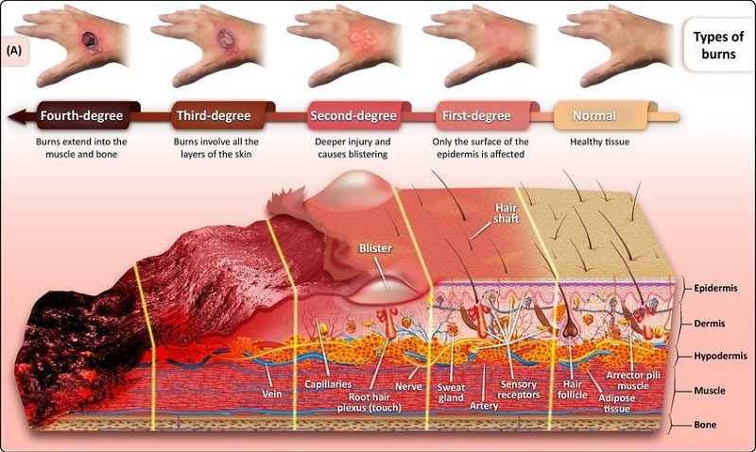
Burn Degrees
First-degree/Superficial Burns –injuries to the epidermis, dry skin, redness, and pain.
Second-degree/Partial Thickness Burns - damage to the epidermis and part of the dermis. Symptoms include redness, blisters, damp skin, pain, and edema.
Third-degree/Full Thickness Burns - injuries under the dermis.
Fourth-degree Burns - damage to all layers of skin, as well as fat, muscle, bone, and internal organs.

Slide 6
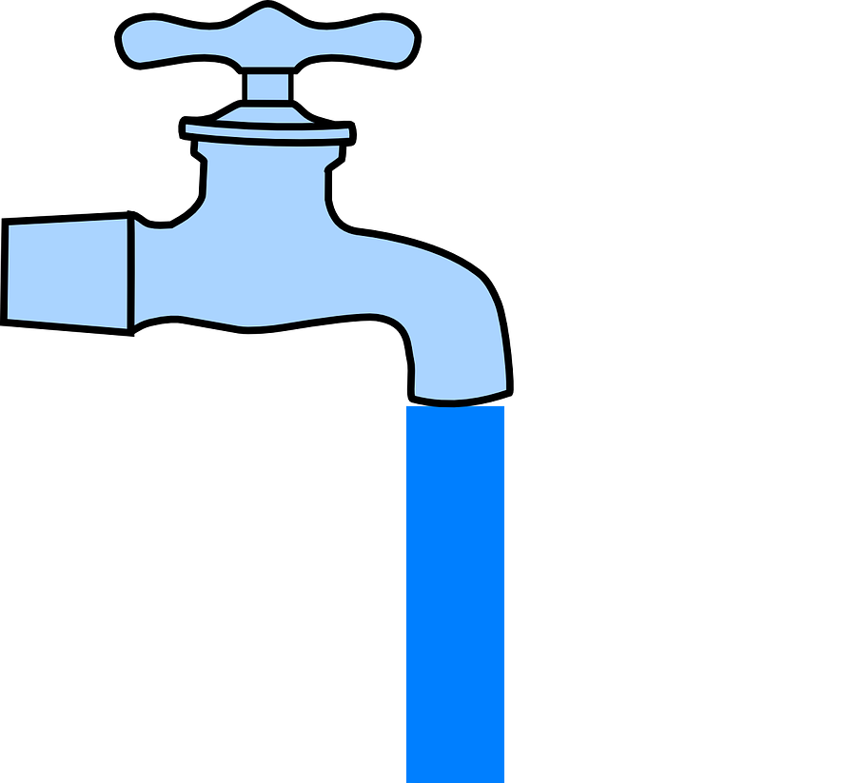
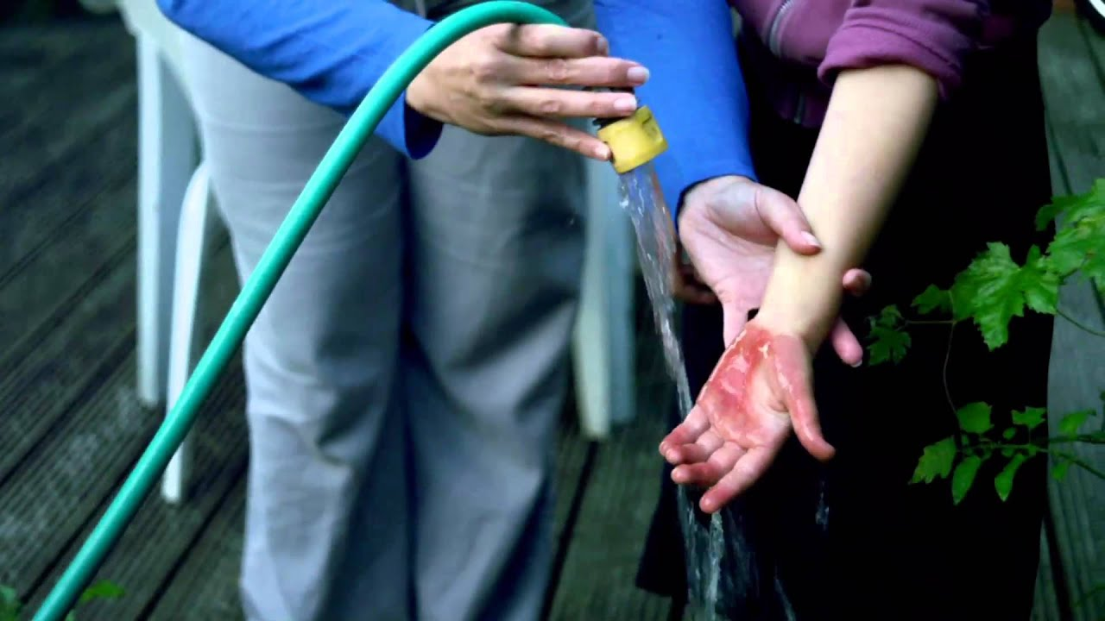
Immediate Treatment -
Running Lukewarm Water
In case of severe burns seek medical attention immediately!!!

Slide 7
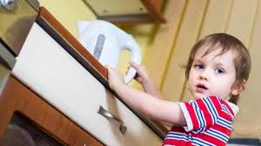
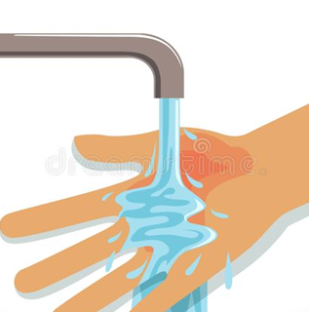
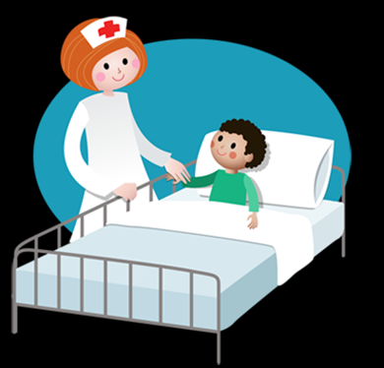
  Scald Injury.
  Wash in lukewarm running water for 15 minutes and apply anti-burn ointment if applicable.
  In cases of large or severe burns, seek for medical assistance immediately!!

Slide 9
